Slide 1
《報導者》數位專案與互動式新聞
Digital News and Interactive Reporting Projects from Taiwan Reporter
Notes:
這裡是不是要改成from

Slide 2

陳貞樺
Mimi Chen
Digital News Manager / Reporter
《報導者》數位專案經理，作品曾獲台灣卓越新聞獎、亞洲卓越新聞獎(SOPA)等獎項，曾參與製作台灣第一款新聞遊戲「急診人生」。
Notes:
不跑線，議題導向
目前是報導者的記者和數位專案管理，很多人會問我跑什麼線？我不跑線，報導者因為是做深度報導，所以是以議題為導向。我自己曾經做過急診室專題、環境專題、人權專題，最近的作品是揭發體育協會黑幕的調查報導。
為什麼會踏入報導者，從事數位敘事的工作呢？當研究時資訊視覺化正式開盛行的時候，當時的新聞所邀請了紐約時報圖表編輯archie開課教授資訊視覺化的知識，我才知道原來新聞有這麼多種可能性。之後碩三與夥伴做了第一個數位專題後「係上歷史記憶的黃絲帶」開始喜歡上與設計師和工程師合作產出專題的過程，
我自己專注的領域在圖像與資料，國外有人稱作visual journalism，以圖像的方向做新聞，這也造就了我的第二個職稱。
多媒體合作－記者、設計師、工程師
數位專案管理，又叫做pm project manger。這是媒體業一個新興的職位，因為越來越多數位專題需要記者與設計師工程師合作，所以當中就需要一個人來協調整合規劃進度，幫助團隊發想，就是這個角色要做的事情。

Slide 3

黃禹禛
Yu Chen Huang
Data Designer / Reporter
《報導者》數據圖表/交互設計師，作品曾獲亞洲卓越新聞獎(SOPA)「卓越資訊圖表獎」首獎。

Slide 4
誰是《報導者》？
Notes:
為什麼要有報導者呢？先給大家看一下台灣網友蒐集的圖

Slide 5
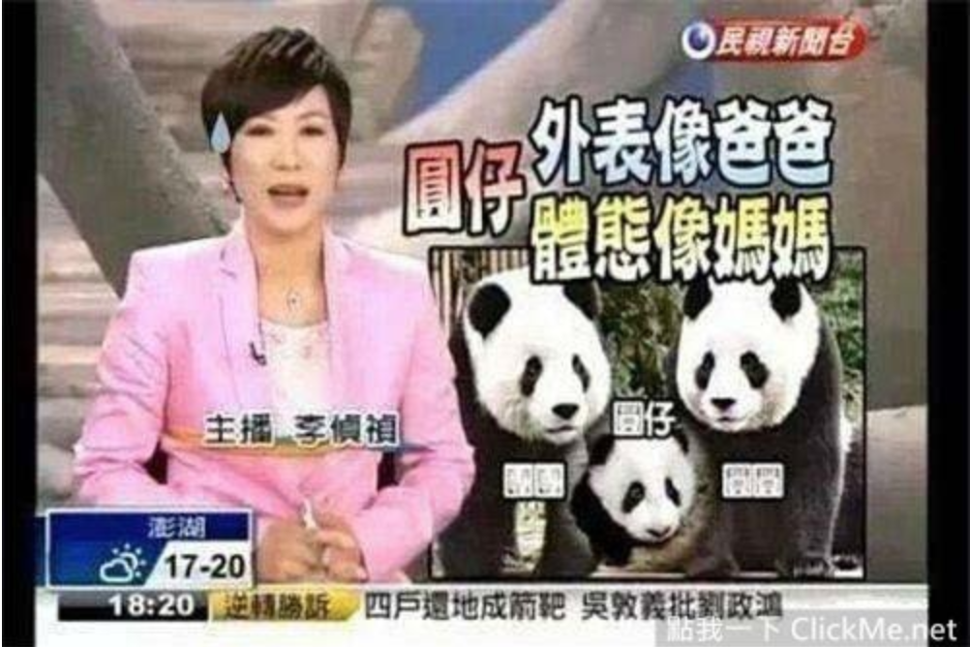
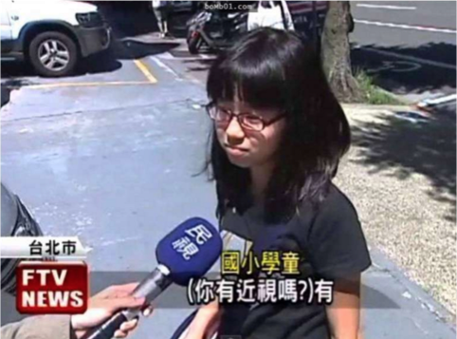

Slide 6
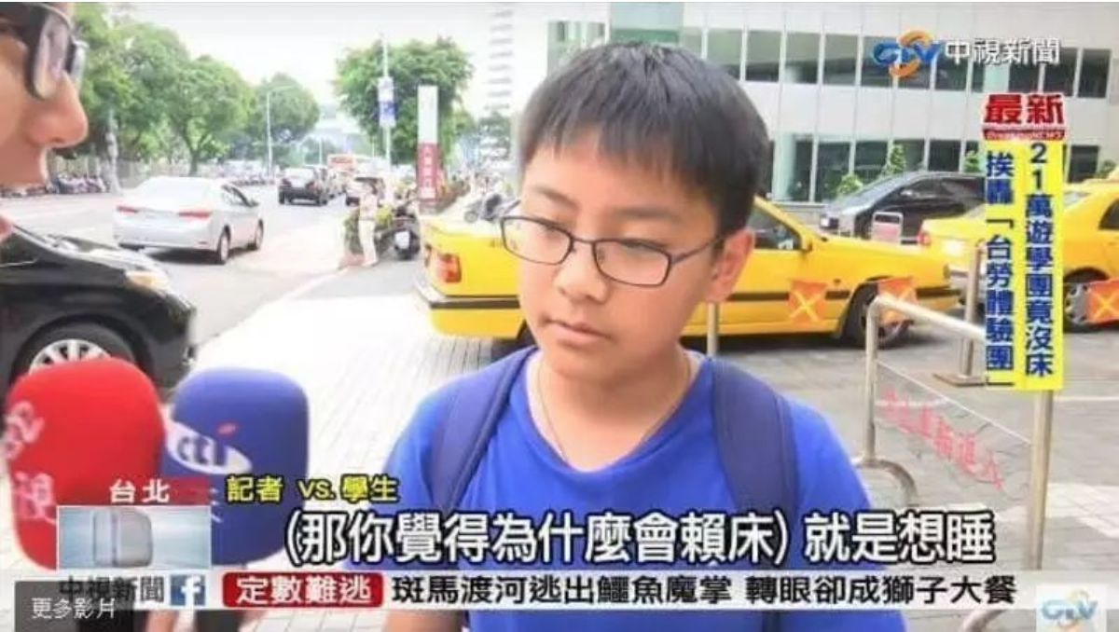
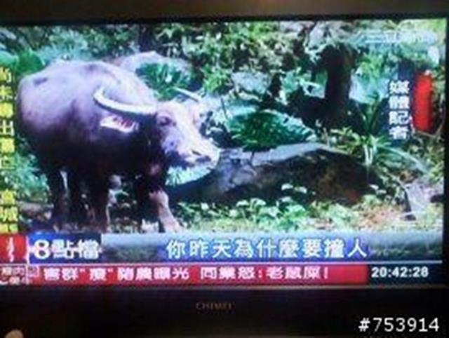

Slide 7
即時新聞亂象
記者形象低落
新聞公信力下滑
媒體產業急速崩壞
Notes:
即時新聞搶快的影像下，對新聞的正確性越來越不在乎，甚至台灣媒體還出現先出新聞在修改內文的狀況。因為有收視率、有點閱率的影響，記者形象越來越低落。

Slide 8
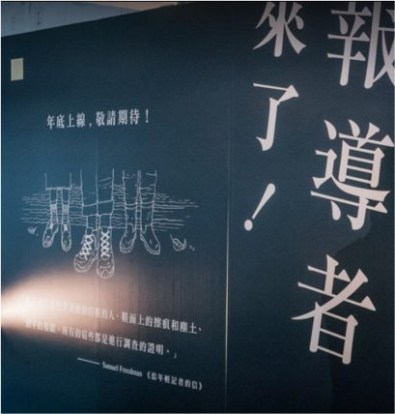
我們決心反其道而行，自己的新聞自己救
2015.9.1「記者節」
宣布成立《報導者》
2015.12.16
網站上線
www.twreporter.org
Notes:
所以我們成立原因就是希望可以創立一個不求即時求事實，不受任何商業利益左右的深度調查媒體。
報導者是以深度調查報導為主的網路媒體，我們是台灣第一個非營利媒體，全名叫做報導者文化基金會。上線兩年，已經有一些小成績，獲得卓越新聞獎與亞洲卓越新聞獎的肯定，也越來越多人知道我們。

Slide 9
財團法人報導者文化基金會
由童子賢先生個人捐助500萬成立
後續接受各界捐款維持營運
確保媒體獨立自主
捐款者皆需秉持「三不」
不擁有
不干預
不回收
成立網路媒體《報導者》
唯一「老闆」是基金會
由總編輯向基金會定期報告
Notes:
可是你們可能會想說，真的有可能會有這種媒體嗎？我們的錢要從哪裡來，我們的錢基本上都是靠捐款來維持營運，而且秉持三不原則－不擁有、不干預、不回收，不管捐多少錢都要遵守這些原則。
因為我們是基金會，我們只需要像基金會的董事會報告，而董事們都是由台灣社會的賢達們所組成。

Slide 10
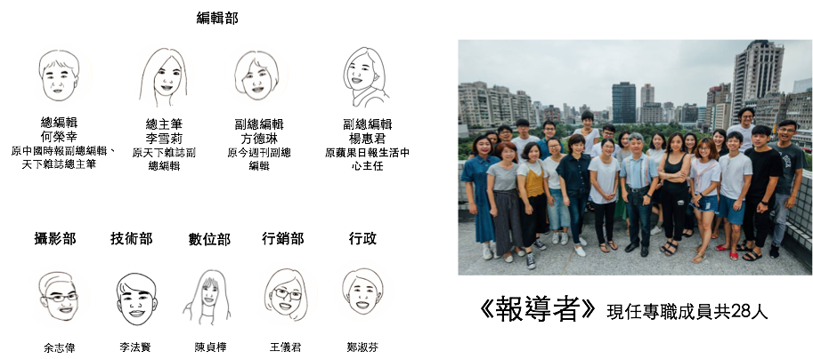
Notes:
大家可以來看一下我們的編制，其實28個人在媒體不算大，但我們的分工非常細，有編輯、攝影、技術、數位、行銷。分工這麼細也是因為符合現在的網路習性，利用不同專業讓流程達到最佳化。

Slide 11
25-34歲年輕世代
重視人權與土地議題
女性讀者佔6成
88%為台灣本地讀者
（其次為香港、美國）
官網超過2百萬瀏覽量
臉書累積22萬粉絲
誰在看
《報導者》？
Notes:
所以誰會看報導者呢？很意外的是，在台灣有非常多年輕世代的人會看報導者的文章，這些人以往被大家認為是對政治冷漠新聞部關心，但這群人卻是我們的讀者主力。有好的報導就會吸引到這群人。

Slide 12
年度調查報導
每季重磅專題
持續追蹤
言人不敢言
用新的方式做新聞
《報導者》
做些什麼？
Notes:
用新的方式做新聞，怎麼用不一樣的數位素材讓生硬的報導活起來

Slide 13
有感的硬新聞
運用數位素材讓新聞樣貌不一樣
Notes:
報導者去年做了11個數位專題、7個資料新聞、以及3種文化攝影類專題。
我們其實都一直在嘗試用不一樣的方式說故事，這些方式可能是資訊圖表、地圖、影像、照片、遊戲等等，但他們共同的目的是把一個議題說得更好、讓讀者更容易了解。

Slide 14
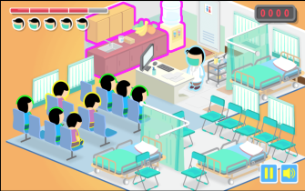
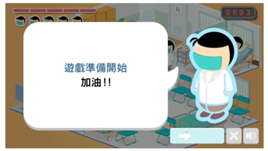
透過新聞遊戲，探討醫療議題

Slide 15
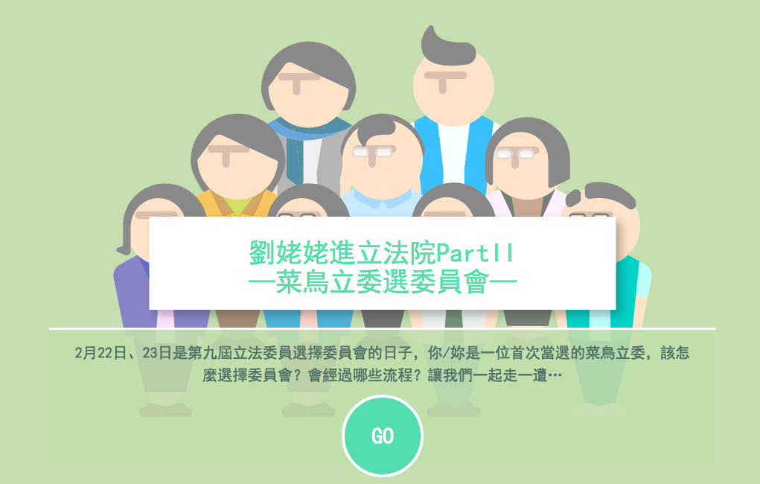
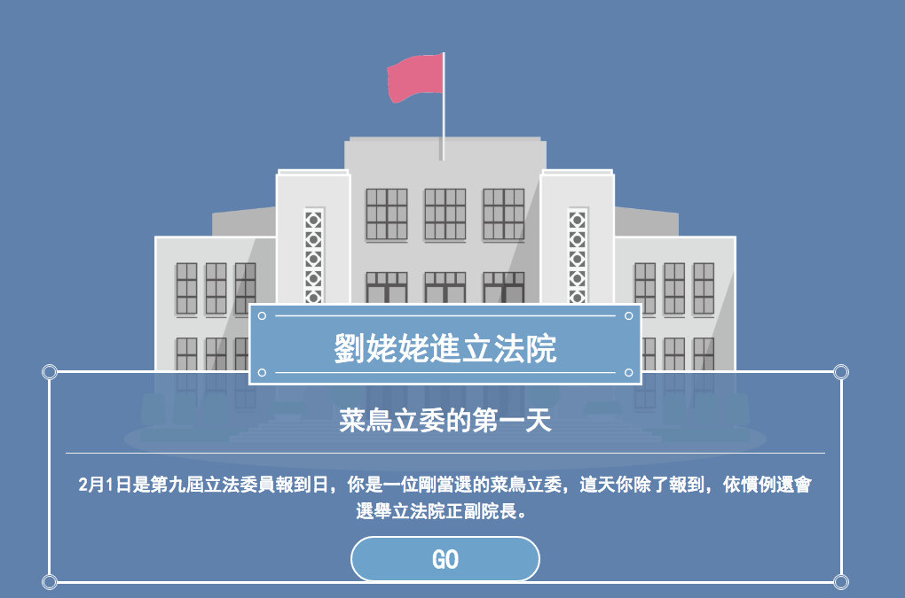
透過互動式問答 ，認識立法院運作機制

Slide 16
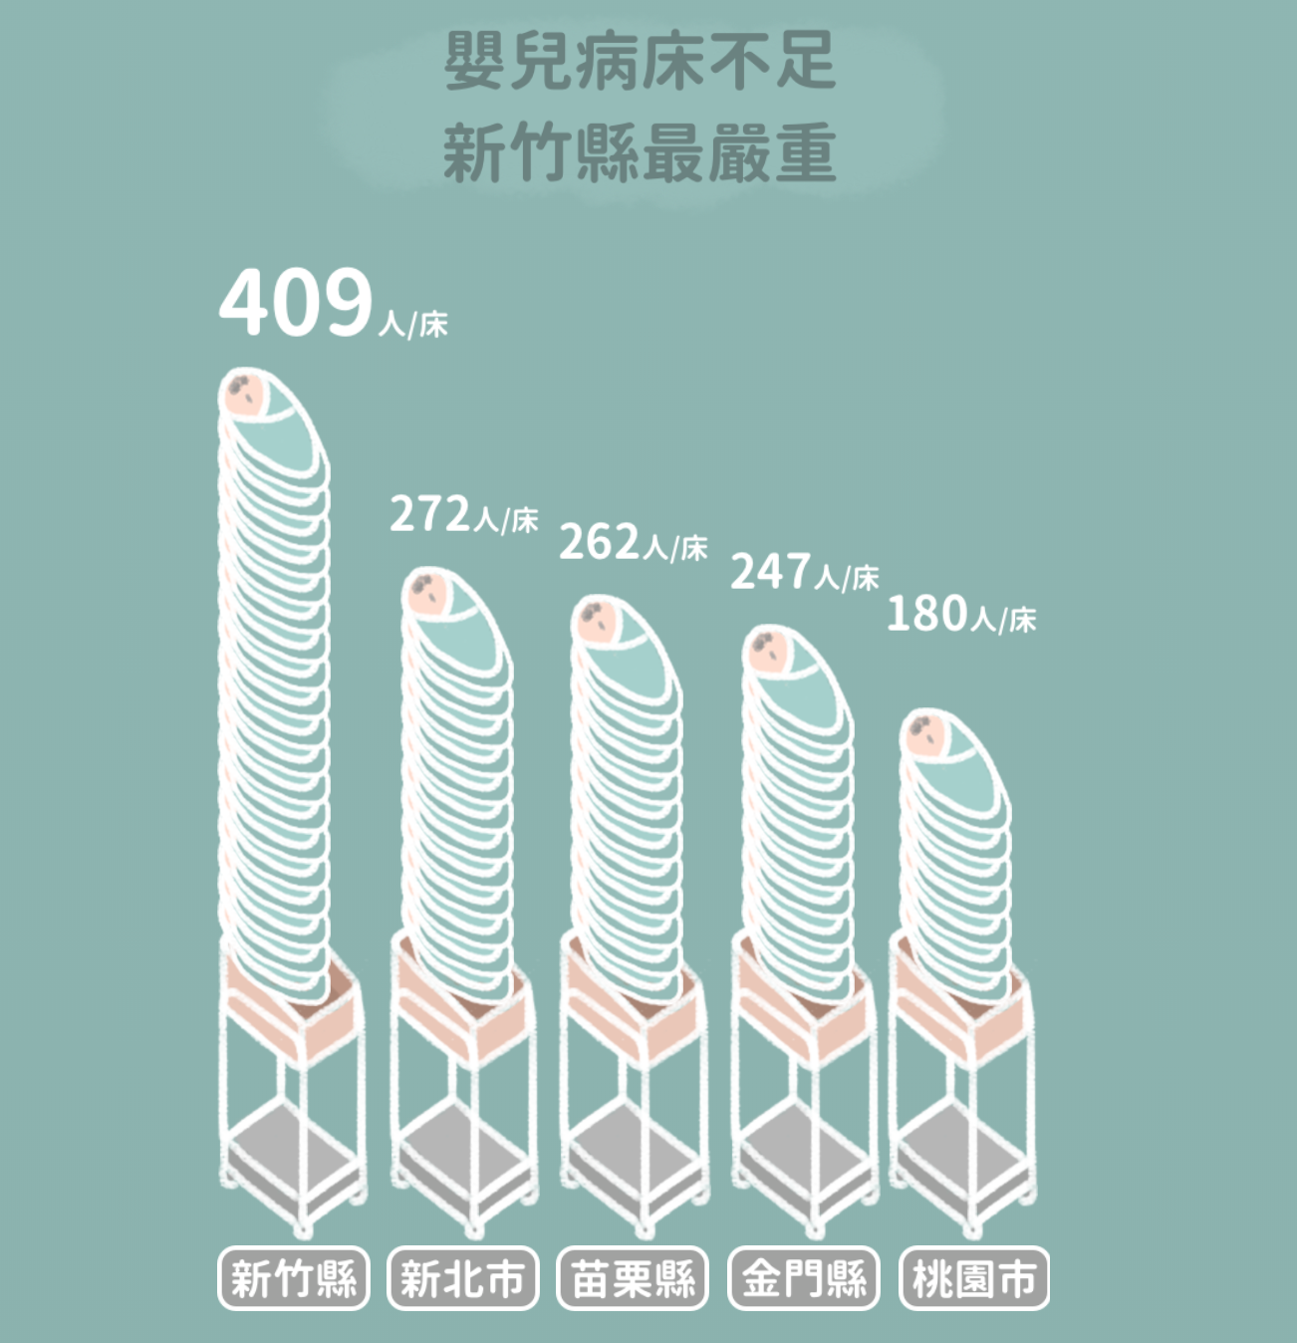
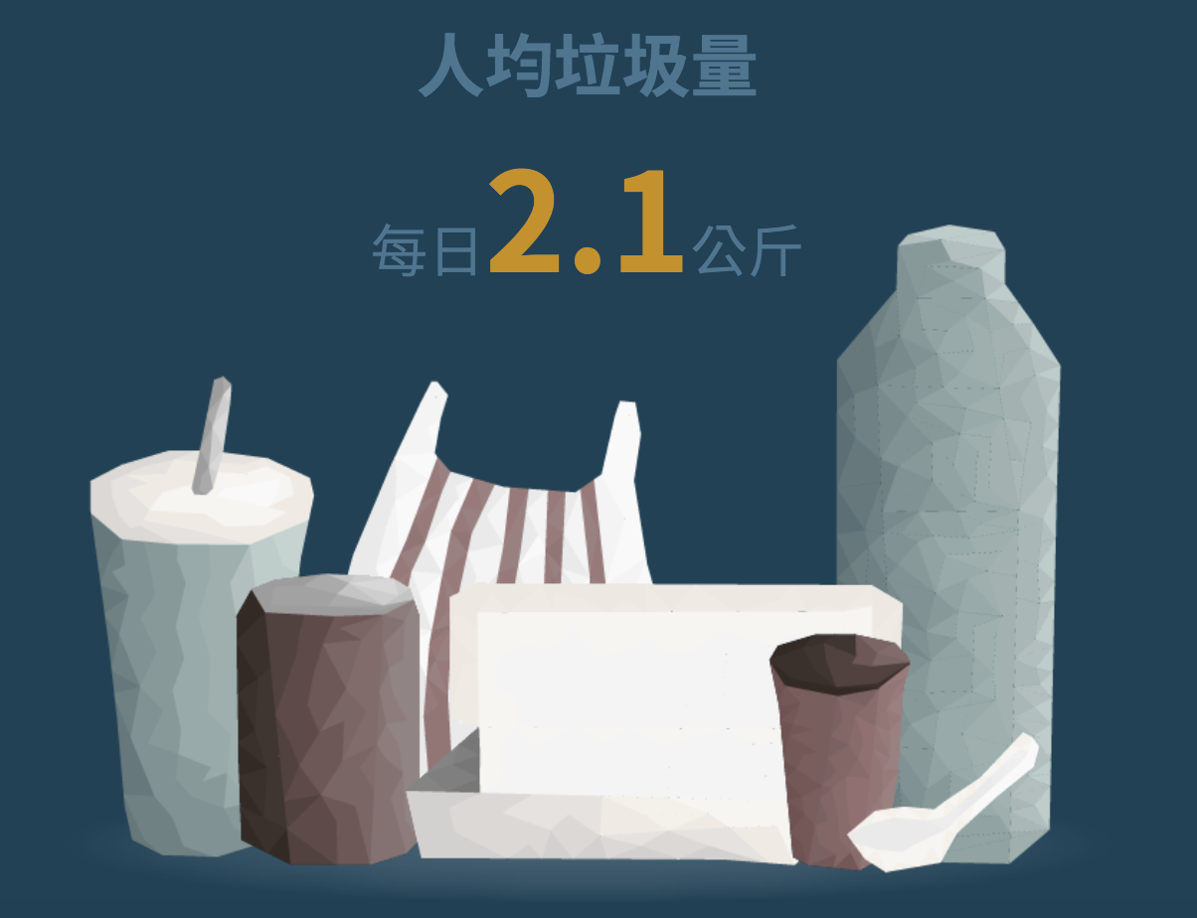
動態資訊圖表，用數據呈現議題重要性

Slide 17
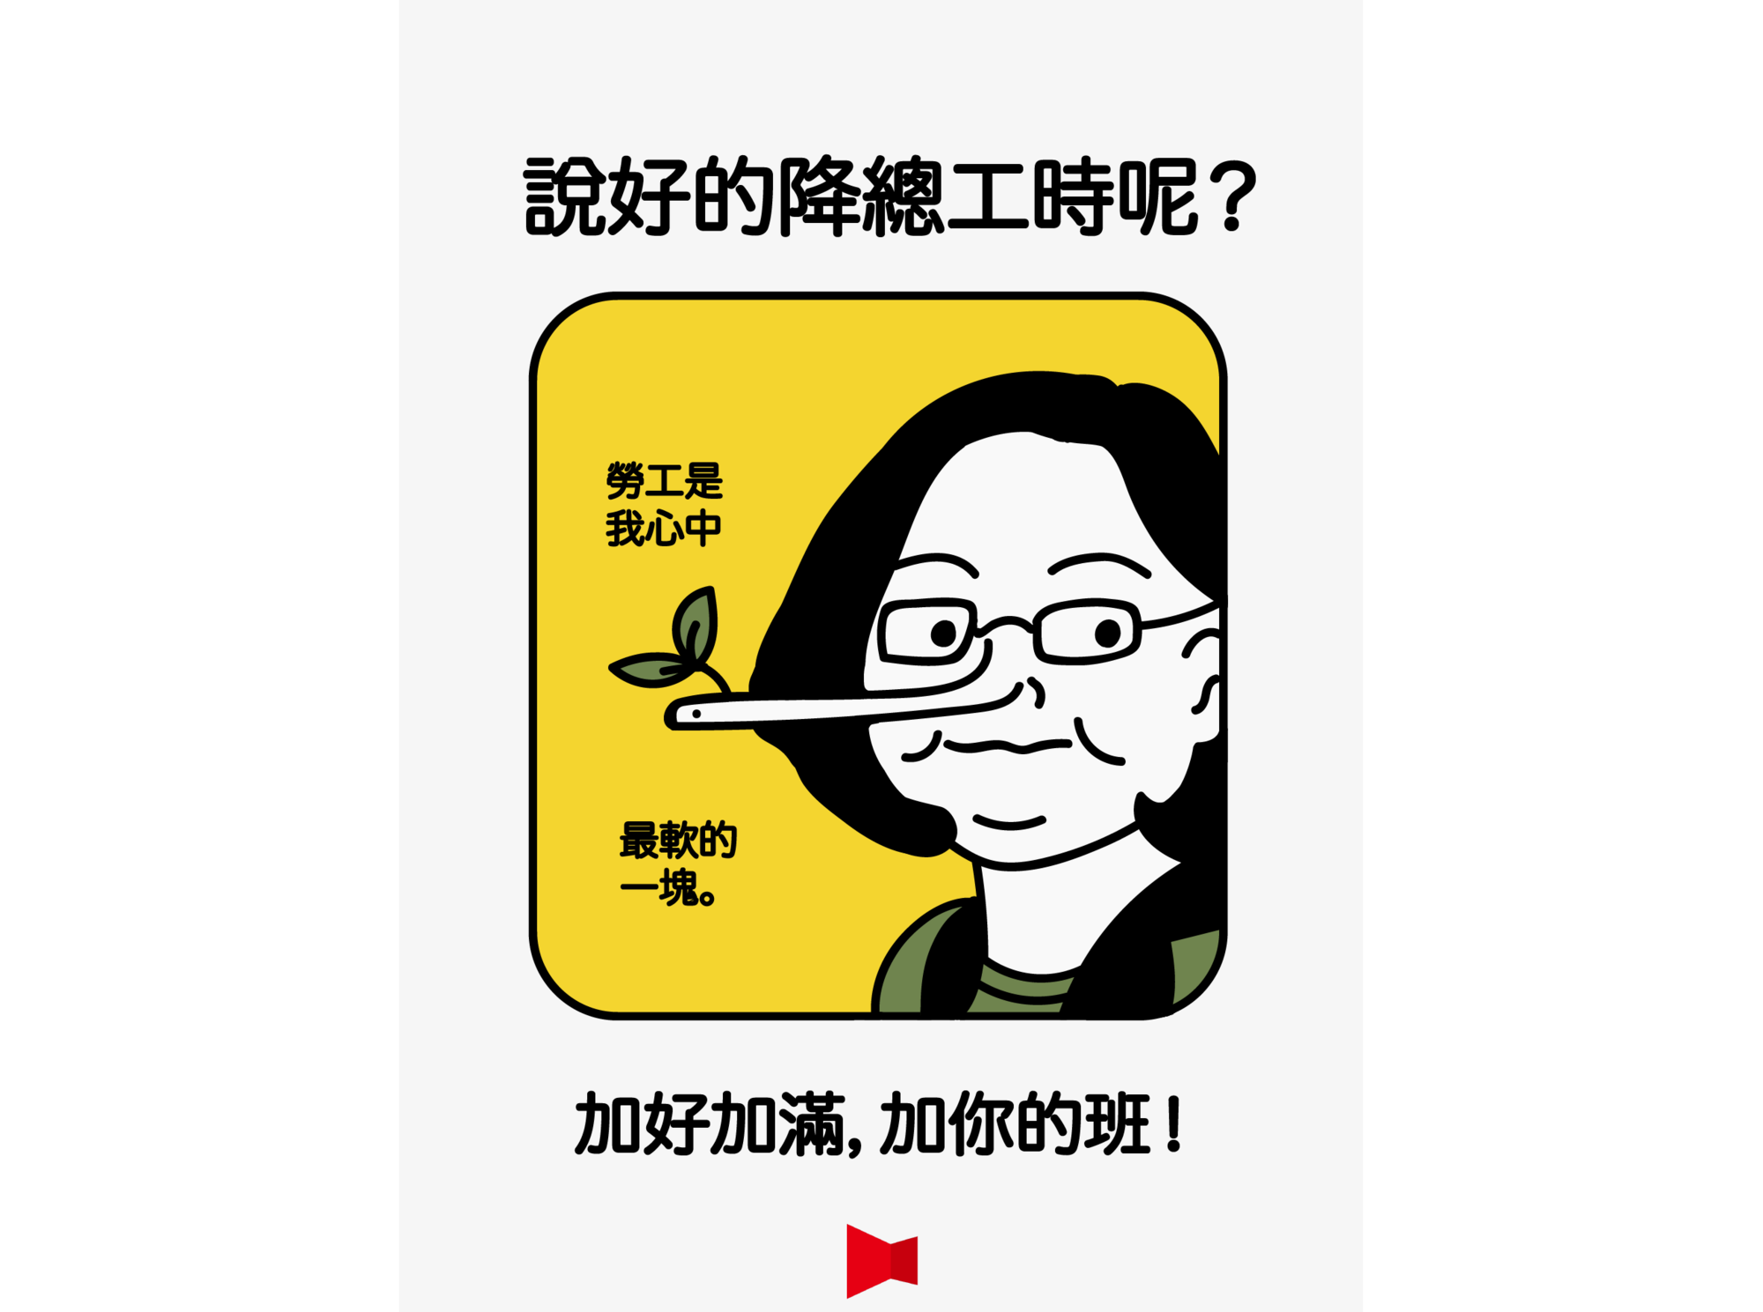
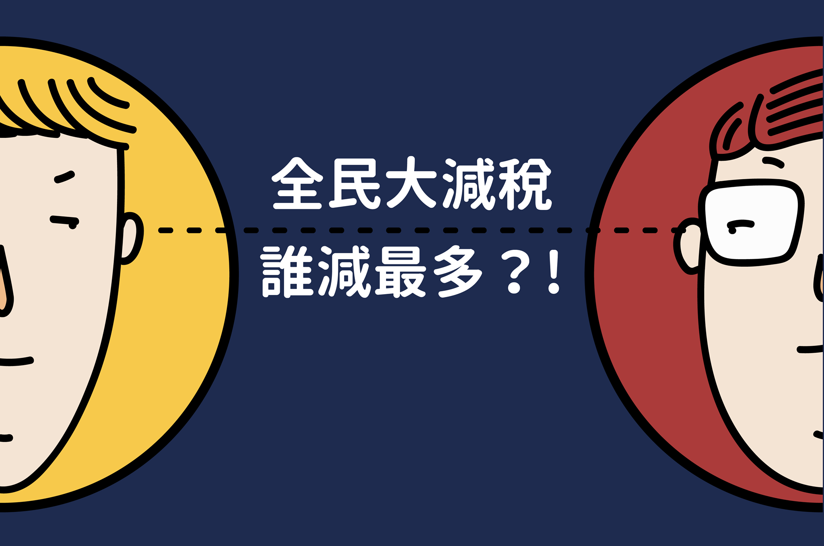
簡易懶人包，深入淺出讓你一分鐘了解議題

Slide 18
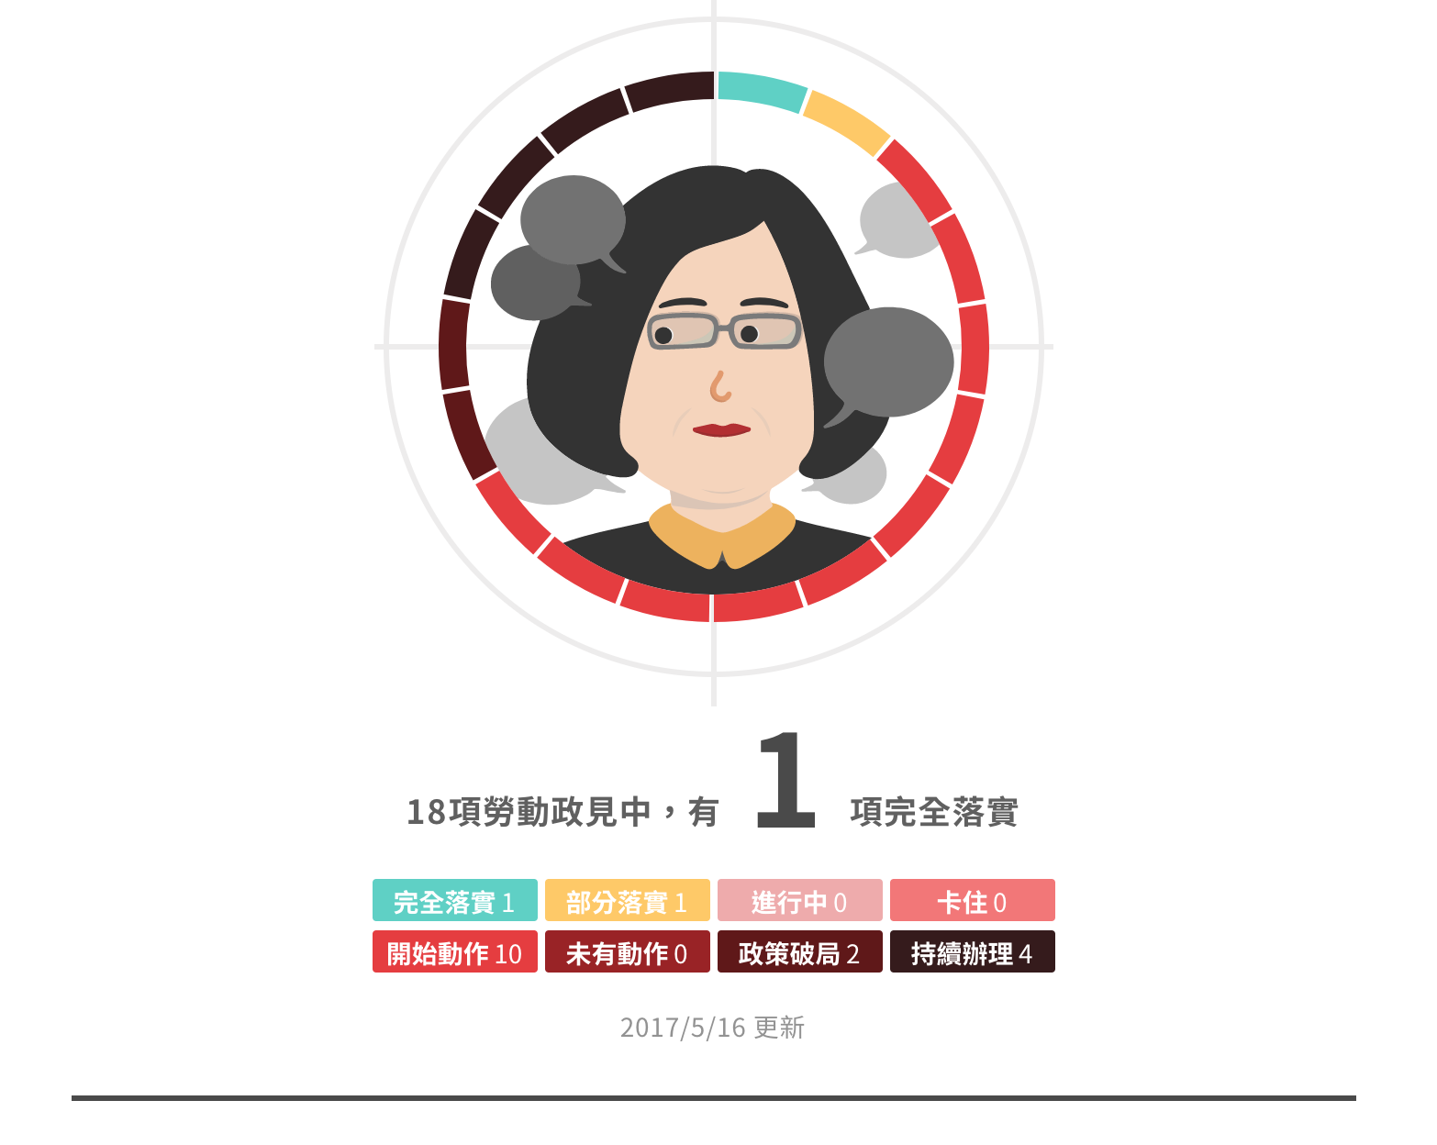
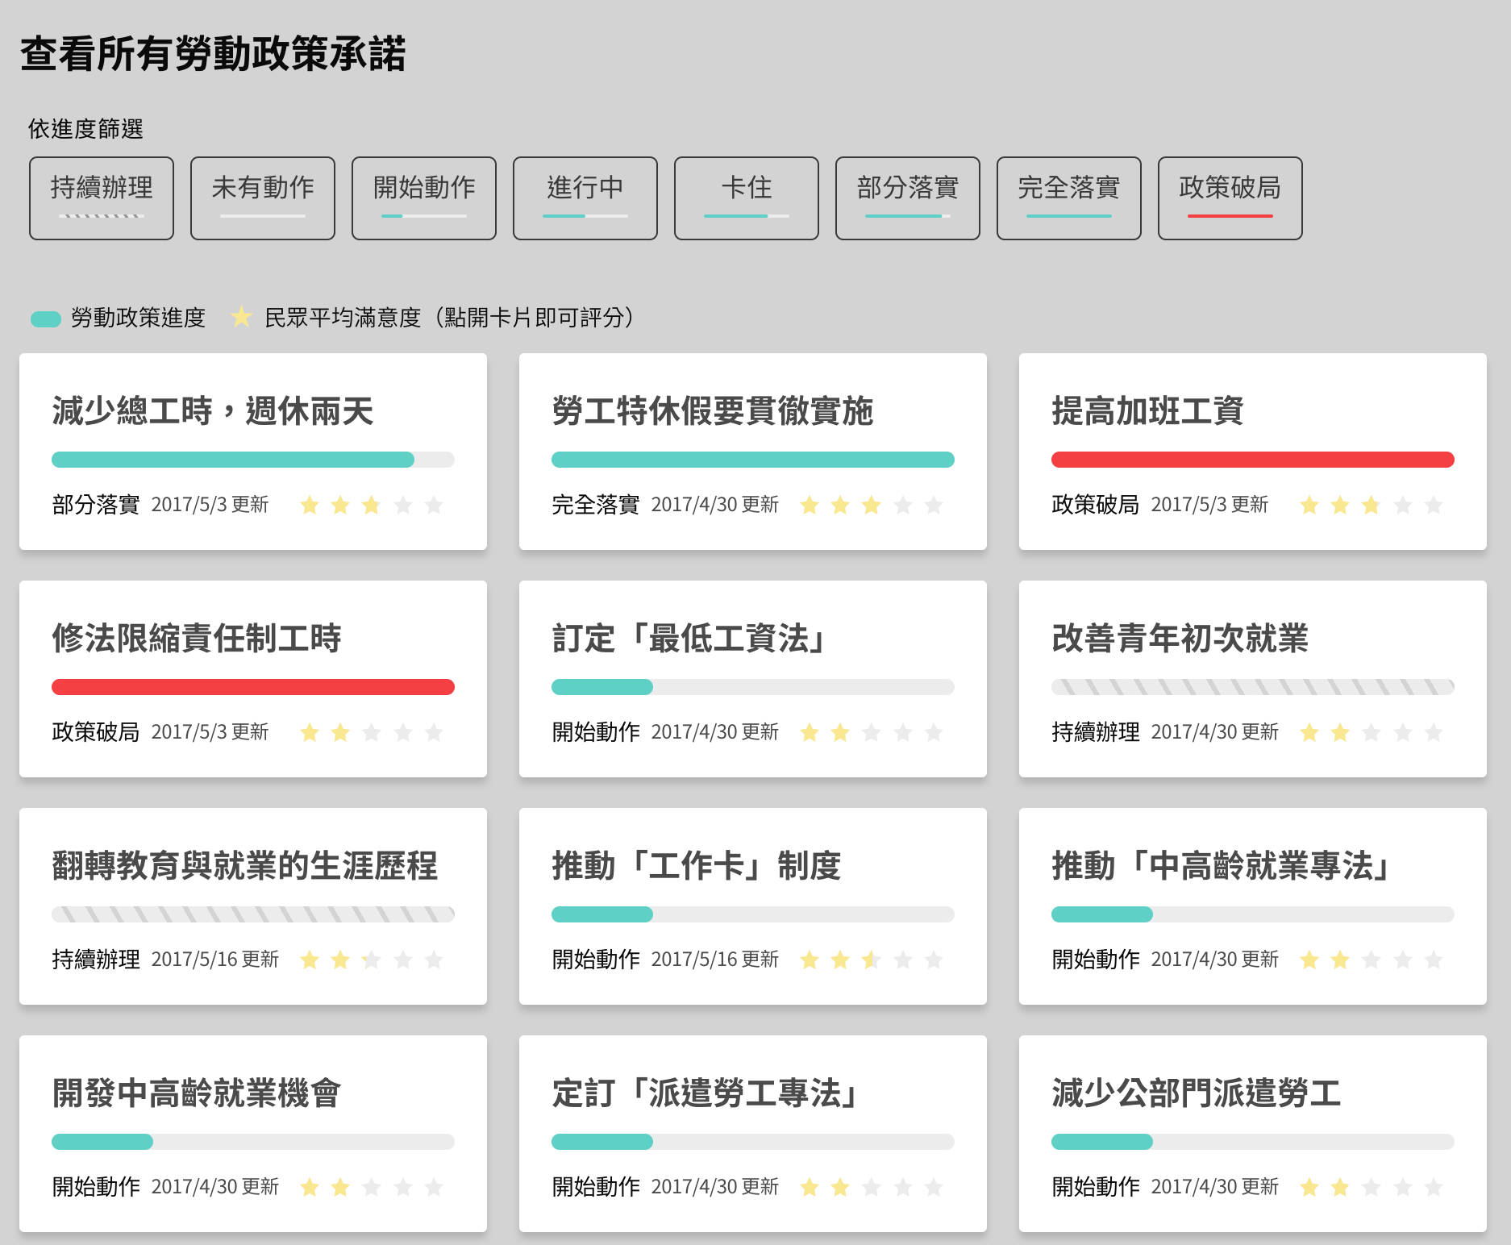
蔡英文勞動政策追蹤平台，政策落實了沒？

Slide 19
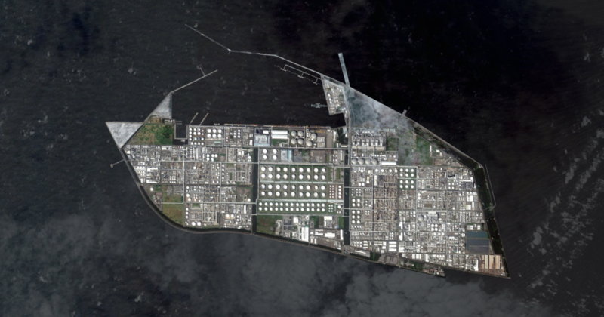
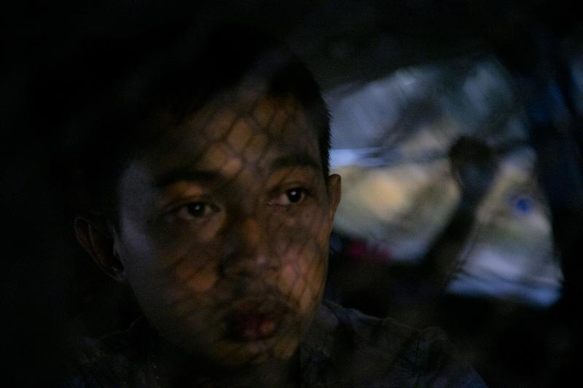
用影像敘事，帶給讀者現場震撼
衛星圖看六輕，六輕是怎麼煉成的
離岸之前－印尼漁工的台灣夢

Slide 20
可視化團隊組成與運作
團隊合作
Notes:
報導者去年做了11個數位專題、7個資料新聞、以及3種文化攝影類專題。
我們其實都一直在嘗試用不一樣的方式說故事，這些方式可能是資訊圖表、地圖、影像、照片、遊戲等等，但他們共同的目的是把一個議題說得更好、讓讀者更容易了解。

Slide 21
PM
工程師大大
設計師
設計師
工程師
工程師
工程師
插畫、資訊視覺化
插畫、介面設計
前端工程師
前端工程師
後端工程師

Slide 22
團隊平常的工作內容：
除了數位專題，還要兼顧網站開發
系統端開發
會員系統、網站改版、文章功能開發等
數位專題
與編輯部合作產出不同類型的數位專題
協助挖掘新聞
協助爬蟲、製作互動地圖等
Notes:
研究
每個議題都需要豐富的知識才能有好的呈現。我們內部目前是跟不同的記者合作，我會先去了解他們的題目內容，然後跟他們討論什麼角度記者最有感「新聞點」，必要時會一起做研究、採訪，並找資料和論文來看。
消化，你可以講給你周圍的人聽這個議題，如果他聽得懂就代表你成功了。也可以順便問他哪裡最有感，辦公室同事常常是受試者。
轉化
就算你知道全部的知識，你也必須把它轉成庶民語言。舉例：海洋圖表，教授，噸樹vs尾數。每個議題，就算是你全免了解資料，還是必須切一個角度，包山包海的資訊沒有人有時間看，而這個角度，切的越有感越打中TA越容易成功。

Slide 23
我們的工作方式－敏捷開發（scrum）
會把專案相關的人員集合在一起，大約 5 ~ 8 個人左右，這一群成員中包含了 PM , 前後端工程師，設計師，測試人員等，並且把開發時間切分成兩週一個單位，每個單位稱之為一個 Sprint。《報導者》的sprint是兩週。
Planning
Daily stand up and work
Review
Demo

Slide 24
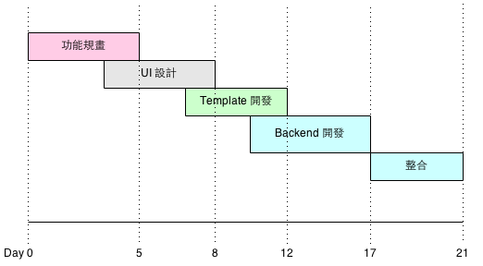
傳統工作方式－瀑布式(waterfall)
採訪寫稿
設計
介面開發
程式開發
測試上線
Notes:
自殺遺族為例

Slide 25
我們的工作方式－敏捷開發（scrum）
採訪
寫稿
設計介面
技術開發
程式實作
測試上線
Day1
Day7
Day14

Slide 26
專題製作歷程：不斷測試改善的流程
評估期：了解記者需求、探討可行性
研究發想期：了解資料內容、邀集各方舉辦設計思考會、規劃人力
製作期：每週咪聽一次，追蹤各方進度、測試與調整專題
行銷追蹤期：與行銷、社群同事合作推廣專題、流量追蹤

Slide 27
新聞室的多媒體設計

Slide 28

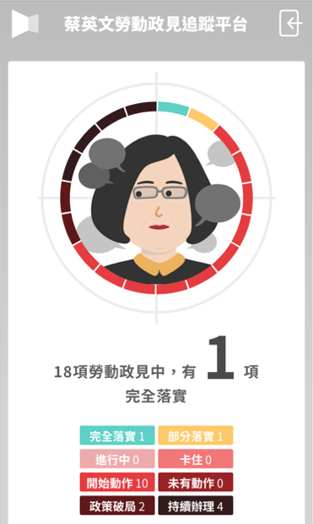
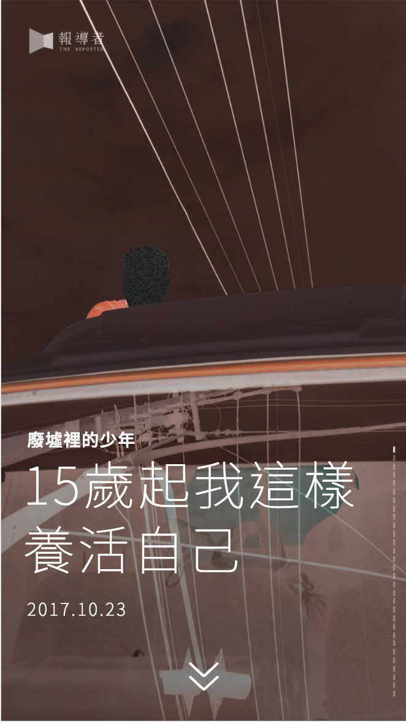
Notes:
簡介做過的題目、報導者設計要做的事情（資訊圖表、專題）
資料新聞導向 >> 台灣遠洋漁業的大尾鱸鰻、塑殺事件簿、消逝的孩子、
平台式 >> 蔡英文勞動政見追蹤平台
影像導向 >> 15歲起我這樣養活自己
聲音導向 >> 聽見赤道二三五的文學之聲

Slide 29
當我們有了新聞素材之後...
Research > Wireframe > Mockup
pinterest
awwwards
dribbble
手繪
invision
sketch
photoshop
zeplin
Notes:
談設計的工作流程
研究發想期>
wireframe 目的：和記者、工程師溝通版面配置，功能導向
mockup 目的：將wireframe視覺化，完稿後交由工程師開發

Slide 30
資料可視化
以《台灣遠洋漁業的大尾鱸鰻》為例
Notes:
資料新聞導向的題目，如何將資料視覺化

Slide 31
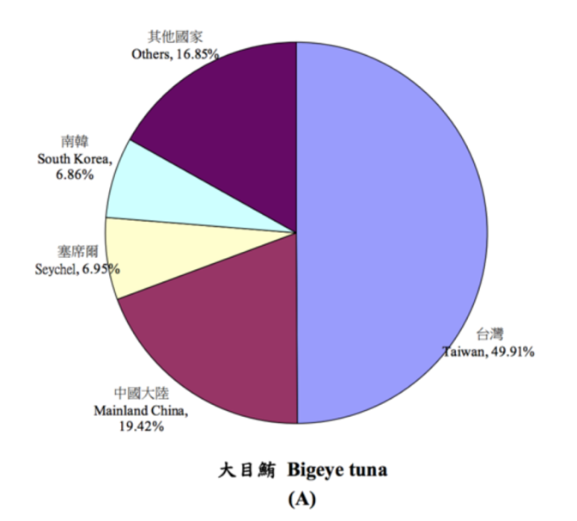
原始資料
Notes:
目的是看組成

Slide 32
日本是全球最大鮪魚生魚片進口國，
每10盤就有5盤從台灣來。
文字描述

Slide 33
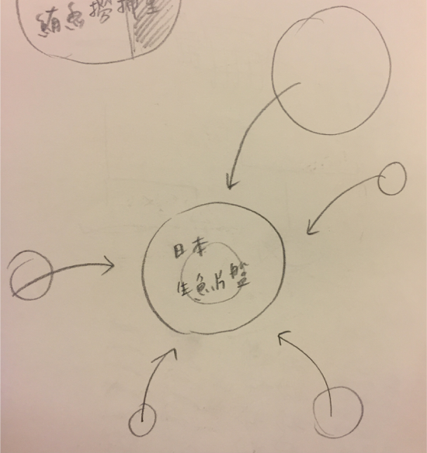
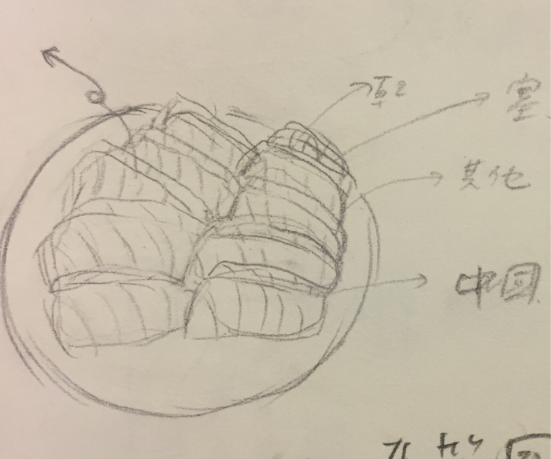
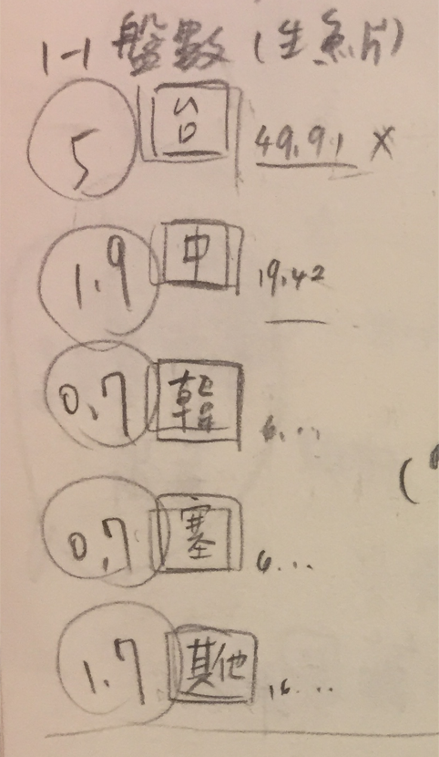
發想
Notes:
research >> https://www.pinterest.com/yellowooh/2017-reference-fishery/
如何把文字和資料兜在一起

Slide 34
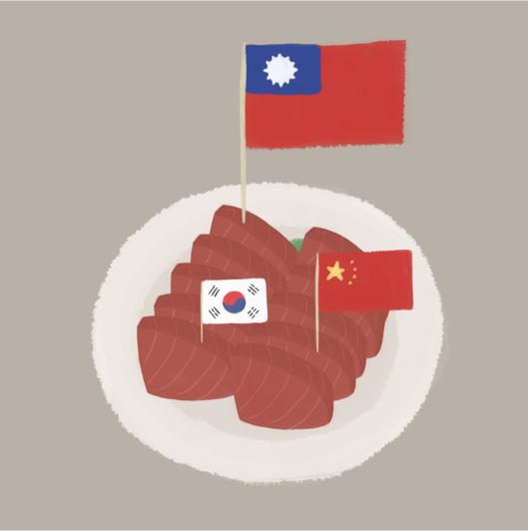
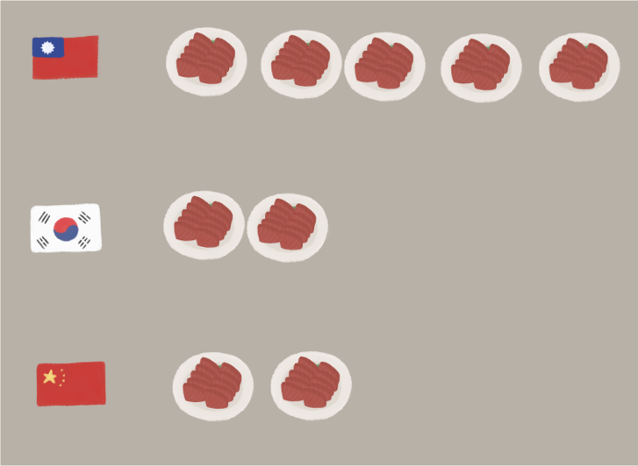
失敗：多數人不能理解呈現資料的方式
Notes:
research >> https://www.pinterest.com/yellowooh/2017-reference-fishery/
如何把文字和資料兜在一起

Slide 35
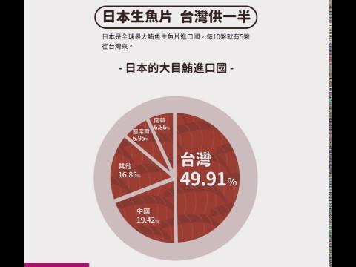

Slide 36
資訊先行
應以資訊優先，找到讀者易懂的形式後再設計

Slide 37
Q&A

Slide 38

想了解更多《報導者》調查報導與數位專題信息，請掃描下列QR CODE

